Slide 1
BIOLOGI · KAPITEL 1 · BIOLOGI SOM VETENSKAP
Undersöka systematiskt
Delområde 1.1: fråga, plan, tabell, diagram och slutsats
Lektion 1.1.1 Från fråga till plan · 1.1.2 Dokumentera · 1.1.3 Värdera · Labb 1.1 Reaktionstid
Notes:
Presentationen följer grundtexten i kapitel 1, delområde 1.1. Några bilder per lektion. Anteckningarna innehåller handledning.

Slide 2
1.1.1 Från fråga till plan
Lektion 1: undersökningsbar fråga, hypotes och rättvist försök
Notes:
Ca 50 min. Börja med att fråga: Vad är biologi? Vilka sorters biologer känner ni till?

Slide 3
Gör frågan undersökningsbar
Går inte att undersöka | Går att undersöka
Är solrosor fina? | Hur mycket växer en solros på en vecka?
Är musik bra när man pluggar? | Kommer man ihåg fler ord efter musik än efter tystnad?
Är krasse bra? | Växer krasse högre i ljus än i mörker?
En undersökningsbar fråga kan besvaras med mätning eller observation.
Notes:
Be eleverna omformulera egna åsiktsfrågor.

Slide 4
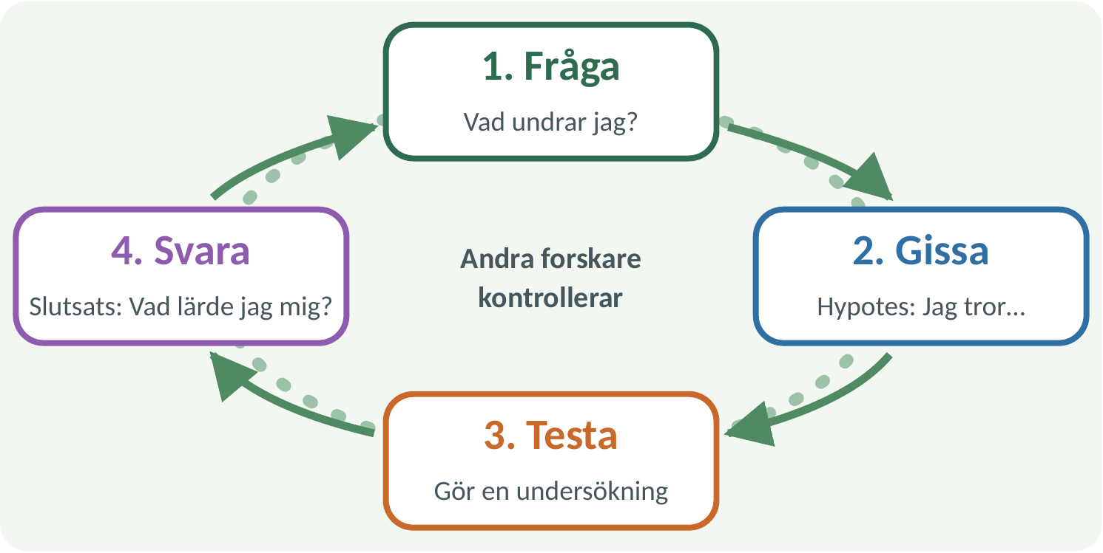
Forskning är en cykel
Fråga: vad undrar jag?
Hypotes: ett prövbart svar med en motivering.
Testa: gör en undersökning.
Slutsats: vad lärde jag mig? Ofta kommer en ny fråga.
Notes:
En teori är en väl prövad förklaring med många belägg, till skillnad från en hypotes.

Slide 5
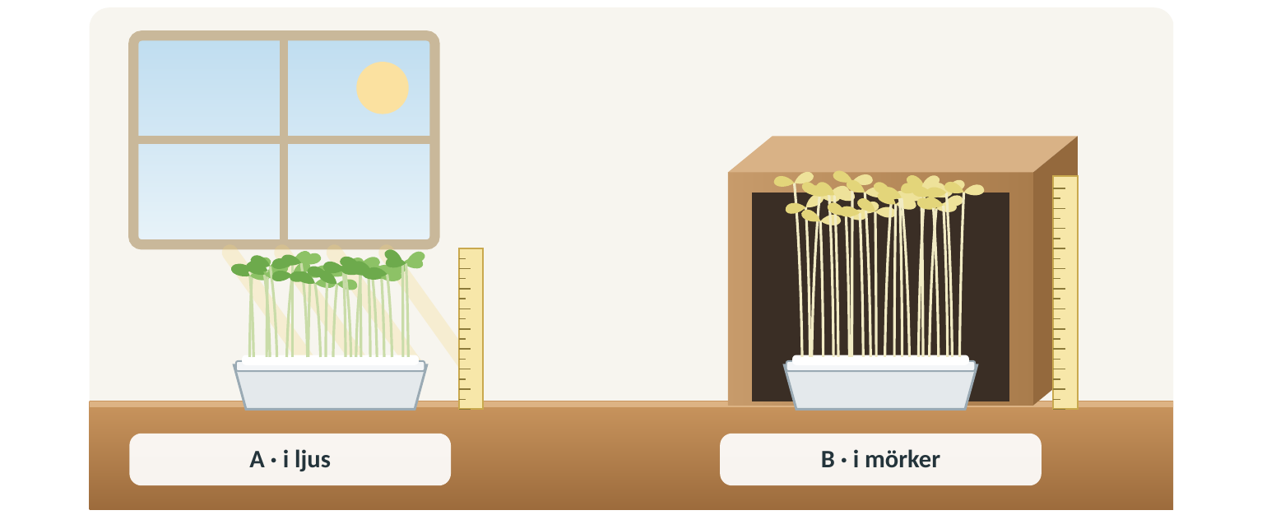
Ett rättvist försök: krasse
Oberoende variabel: ljus eller mörker (det vi ändrar).
Beroende variabel: höjd i mm (det vi mäter).
Kontrollerade variabler: jord, vatten, temperatur, antal frön, tid.
Kontrollgrupp: krassen i ljus.
Notes:
Vanligt fel: eleverna blandar ihop oberoende och beroende variabel. Hjälp: det jag ändrar / det jag mäter.

Slide 6
Säkerhet i labbet
1
Läs hela instruktionen först.
2
Skyddsglasögon och förkläde när läraren säger det. Sätt upp långt hår.
3
Ät, drick och smaka aldrig i labbet.
4
Säg till direkt om något går sönder eller om du skadar dig.
5
Städa och tvätta händerna när du är klar.
Notes:
Fråga: varför ska man inte äta i labbet ens när det är ofarligt?

Slide 7
Kolla dig själv: 1.1.1
KOLLA DIG SJÄLV
Gör frågan ”Är hundar snälla?” undersökningsbar.
Vad är skillnaden mellan oberoende och beroende variabel?
Varför behövs en kontrollgrupp?
Varför får man bara ändra en variabel åt gången?
Notes:
Låt eleverna svara i par eller på whiteboard. Facit finns i lärarversionen av kapitlet.

Slide 8
1.1.2 Dokumentera
Lektion 2: tabell, diagram och rapport
Notes:
Ca 50 min.

Slide 9
Skriv värdena i en tabell
Dag | Ljus (mm) | Mörker (mm)
1 | 5 | 5
3 | 15 | 25
5 | 28 | 42
7 | 40 | 60
Rubriker och enheter. Medelvärde = summan delat med antalet värden.
Notes:
Exempelvärden. Räkna medelvärde av upprepade mätningar, t.ex. 12, 14 och 13 mm.

Slide 10
Välj diagram: stapel eller linje
Stapeldiagram: jämför grupper.
Linjediagram: förändring över tid, tid på x-axeln.
Rubrik, namn och enhet på axlarna.
Läs av: högst stapel, skillnad, enhet.
Notes:
Visa att samma data kan visas som linje (över tid) eller staplar (dag 7). Diskutera vilket som passar frågan.

Slide 11
Så skriver du en rapport
1
2
3
4
Syfte
Hypotes
Material och metod
Resultat
Vad vill du ta reda på?
Vad tror du, och varför?
Vad använde du, hur gjorde du?
Tabell och diagram.
Sist: diskussion och slutsats. Vad betyder resultatet? Felkällor?
Notes:
Rapporten ska vara så tydlig att någon annan kan göra om försöket.

Slide 12
Kolla dig själv: 1.1.2
KOLLA DIG SJÄLV
Vad ska en tabell innehålla?
När passar stapeldiagram, och när linjediagram?
Räkna medelvärdet av 12, 14 och 13 mm.
Vilka delar ingår i en rapport?
Notes:
Låt eleverna svara i par eller på whiteboard. Facit finns i lärarversionen av kapitlet.

Slide 13
1.1.3 Värdera
Lektion 3: felkällor, tillförlitlighet och slutsats
Notes:
Ca 50 min.

Slide 14
Slump och systematiskt fel
Typ av felkälla | Exempel | Vad hjälper?
Slump | En fläkt blåser på en av lådorna. | Fler mätningar och upprepning.
Systematiskt fel | Den mörka lådan är varmare. Man mäter alltid från fel ställe. | Bättre planering. Håll alla andra variabler lika.
Upprepning minskar slumpens betydelse, men räddar inte ett systematiskt fel.
Notes:
Skillnaden mellan slump och systematiskt fel är en C-nivå-poäng.

Slide 15
Kan jag lita på resultatet?
1
2
3
Tillförlitlighet
Giltighet
Slutsats
Skulle vi få samma resultat om vi gjorde om försöket?
Mätte vi det vi ville veta? Är höjd ett bra mått på att krassen mår bra?
Svara på frågan och stämma med resultatet. Skriv också vad du inte vet.
Ett resultat som inte stämmer med hypotesen är inget misslyckande.
Notes:
Ellas slutsats: krasse i mörker blir högre men svagare. Hon kan inte säga att alla växter gör så.

Slide 16
Kolla dig själv: 1.1.3
KOLLA DIG SJÄLV
Skillnaden mellan slump och systematiskt fel? Ge ett exempel på vardera.
Varför minskar slumpen när man upprepar ett försök?
Vad menas med giltighet?
Varför ska en slutsats också säga vad man inte vet?
Notes:
Låt eleverna svara i par eller på whiteboard. Facit finns i lärarversionen av kapitlet.

Slide 17
Labb 1.1 Reaktionstid
Ca 45 min: planera och genomför ett rättvist försök
Notes:
Material: linjal 30 cm, penna, papper. Förväntat: ca 15–25 cm, alltså 0,17–0,23 s. Redovisa klassens värden, inte personliga.

Slide 18
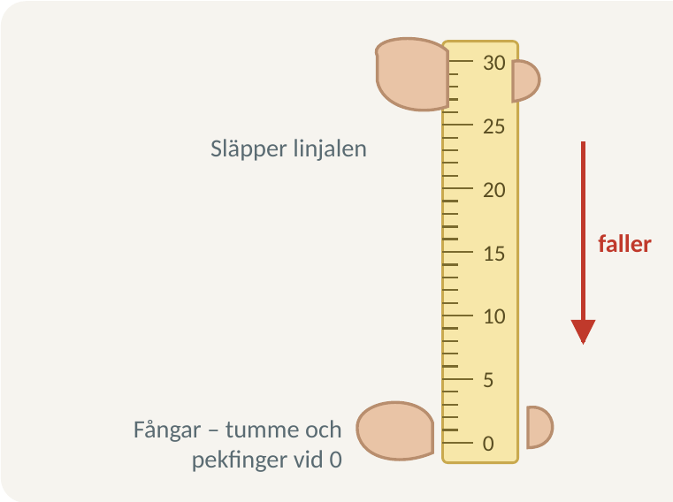
Hur snabb är din reaktion?
Din kompis släpper linjalen utan förvarning.
Du fångar den. Läs av fallsträckan i cm.
Minst fem försök per hand. Samma linjal, samma startläge.
Tabell, medelvärde och stapeldiagram. Skriv slutsats och felkällor.
Notes:
Vanliga fel: eleven ser kompisens hand, linjalen hålls sned, noll ligger inte vid fingrarna.

Slide 19
Från fallsträcka till reaktionstid
Fallsträcka | 5 cm | 10 cm | 15 cm | 20 cm | 25 cm | 30 cm
Reaktionstid | 0,10 s | 0,14 s | 0,17 s | 0,20 s | 0,23 s | 0,25 s
Beräknat med t = √(2·s/g). Diskutera: kan övning vara en felkälla? Hur förbättrar vi försöket?
Notes:
Bonuslabb finns i lärarversionen av kapitlet: Hjälper musik minnet?

